Slide 1


Итоги летней оздоровительной кампании 2019 г. Приоритетные задачи на 2020 г.
МИНИСТЕРСТВО ОБРАЗОВАНИЯ И НАУКИ РЕСПУБЛИКИ ТЫВА
г.Кызыл-2019г.

Slide 2
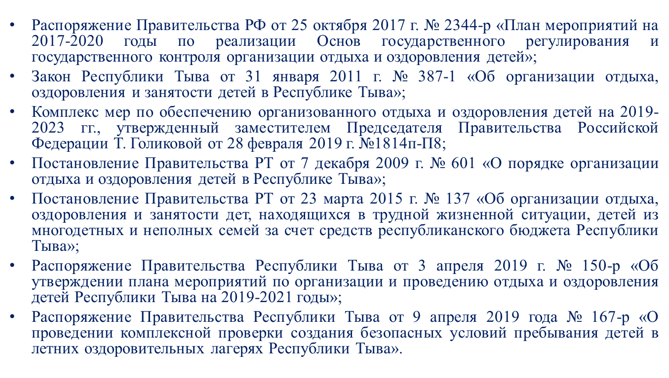

Slide 3


Количество детей, охваченных организованными видами отдыха в 2019 г.

Slide 4
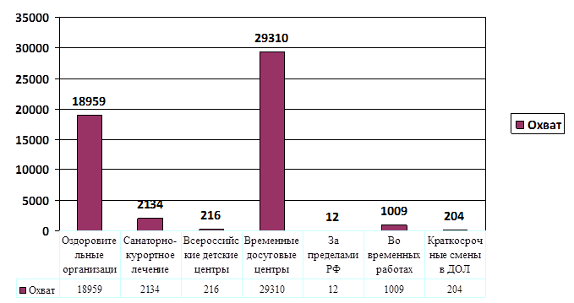
Охват организованными формами досуга детей и подростков на территории Республики Тыва в 2019 году

Slide 5
Охват детей летним отдыхом и оздоровлением за последние 3 года

Slide 6
Фактические показатели по количеству детей охваченных лагерями республики

Slide 7


Охват детей, состоящих на различных видах учета в 2019 году
По состоянию на 1 августа 2019 года на профилактических учетах состоит 1344 детей:
ПДН – всего состоит 639 несовершеннолетних, из них 453 школьников, что составляет 33% от всего количества учетников), из них дети лагерного возраста 204 (45%)
ВШУ – 891 обучающихся, что составляет 63,5% от всего количества учетников), из них дети лагерного возраста 498 (64,2%).
Всего оздоровлено в период ЛОК 2019 г. 1372 детей (ПДН – 486, ВШУ – 886), состоящих на различных видах профилактического учёта:
Лагерями дневного пребывания охвачено 507 детей (ПДН – 101; ВШУ – 406);
Стационарными лагерями охвачено 449 детей (ПДН – 192; ВШУ – 257);
Охвачено ВДЦ и трудовыми лагерями 416 детей (ПДН – 193; ВШУ – 223).
Также, в течение летнего периода на чабанских стоянках у родителей и родственников находились 238 несовершеннолетних.

Slide 8

Охват летним отдыхом и оздоровлением детей, состоящих на различных видах учёта в 2019 году

Slide 9
Охват летним отдыхом и оздоровлением детей, находящихся в трудной жизненной ситуации в 2019 году
Смена | Дневные лагеря | Стационарные лагеря | Палаточные лагеря | Итого
1 смена | 3956 | 2138 | - | 6094
2 смена | 3122 | 1999 | 20 | 5141
3 смена | 3566 | 1940 | - | 5506
Итого: | 10644 | 6077 | 20 | 16741

Slide 10

Охват детей по категориям в период летней оздоровительной кампании 2019 года

Slide 11
В 2019 году условия пребывания детей в оздоровительных организациях республики улучшены на 70%
в 171 лагерях - 88 % (153 лагерей дневного пребывания и 18 стационарных лагерей) обеспечен внутренний водопровод, с подачей холодной и горячей воды в помещения пищеблока и санитарные узлы;
в 8 дневных лагерях республики (с. Бижиктиг-Хаяа, с. Хонделен Барун-Хемчикского, с.Хут Пий-Хемского, с.Хор-Тайга Сут-Хольского, с.Качык Эрзинского, с. Шанчы и ГБУ РТ «ЦСПСиД» Чаа-Хольского и с. Кунгуртуг Тере-Хольского кожуунов). проведение холодного и горячего водоснабжения включены в план 2020 года.

Slide 12
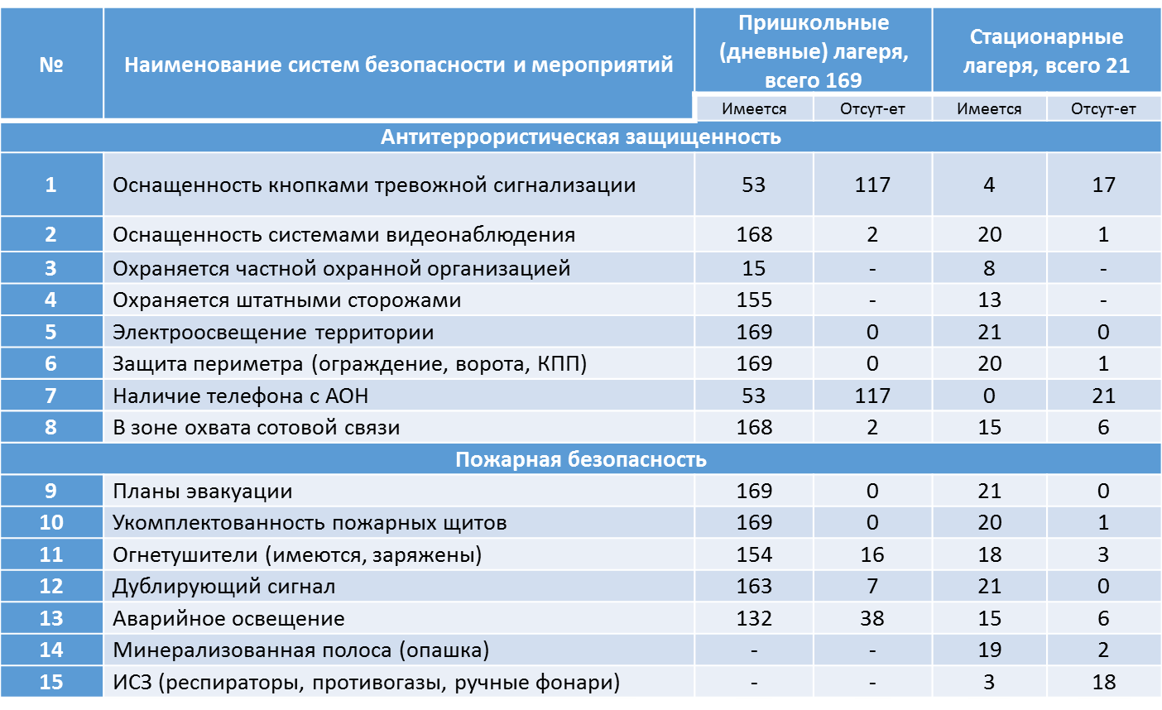
Обеспечение безопасности детей в оздоровительных организациях Республики Тыва в 2019 году

Slide 13
Обеспечение психологической безопасности детей педагогами-психологами в период летней оздоровительной кампании 2019 года
242 педагогов-психологов
Протестировано
14194 детей
В стационарных лагерях
2987
Дезадаптация
у 100 детей
В дневных лагерях
11207

Slide 14
Контрольно-надзорные мероприятия (проверки) в период летней оздоровительной кампании 2019 года:
ГУ МЧС России по Республике Тыва – 190 проверок
За нарушения требований пожарной безопасности к административной ответственности привлечено 13 должностных лиц, в том числе 2 должностных лица по ст. 19.5 КоАП РФ за неисполнение в срок ранее выданного предписания.
Управление Роспотребнадзора по Республике Тыва – 301 контрольно-надзорных мероприятий
Применено 10 составов статей КоАП РФ (ст. 6.3, 6.4, 6.5., 6.6, ч.ч. 1, 2 ст. 6.7, ч. 1. ст. 10.8, ч. 1 ст. 14.8., ч.ч. 1, 2 ст. 14.43).
Выдано 234 предписаний, из них 198 предписаний исполнены в срок, остальные 36 сроки перешли на ЛОК – 2020, представлений – 190.

Slide 15
Из 60 нарушений требований пожарной безопасности, выявленных органами ГПН ГУ МЧС России по Республике Тыва, не устранены:
ДОЛ «Таежный»:
1. В неисправном состоянии автоматическая установка пожарной сигнализации;
2. Устройство дублирования сигнала о пожаре на пульт подразделения пожарной охраны в неисправном состоянии.
ДОЛ «Шивилиг»:
1. В неисправном состоянии автоматическая установка пожарной сигнализации;
2. Устройство дублирования сигнала о пожаре на пульт подразделения пожарной охраны в неисправном состоянии;
3. Не обеспечено выполнение огнезащитной обработки деревянных конструкций кровли жилых корпусов.

Slide 16
Основные нарушения, выявленные в ходе контрольно-надзорных мероприятий Управлением Роспотребнадзора по Республике Тыва в 2019 году
нарушения при организации питания детей (нарушение технологии приготовления блюд, не соблюдение условий транспортировки скоропортящихся продуктов, не соблюдение товарного соседства при хранении, отсутствие сопроводительных документов);
нарушения по прохождению медосмотров персоналом;
несоблюдение правил приема детей в оздоровительные учреждения;
нарушение технологии приготовления блюд;
несоблюдение условий транспортировки скоропортящихся продуктов;
несоблюдение товарного соседства при хранении;
отсутствие сопроводительных документов;
несовпадения фактического рациона с утвержденным примерным меню;
отсутствие должного контроля со стороны руководства и штатных медицинских работников за соблюдением режима и проведением профилактических мероприятий.

Slide 17
Оздоровительный эффект детей и подростков за период ЛОК-2019 г.

Slide 18
Задачи ЛОК на 2020 год
Своевременное принятие нормативно-правовых актов;
Предоставление пакета документов для включения в реестр организаций отдыха детей и их оздоровления руководителями детских оздоровительных лагерей;
Обеспечение финансирования ЛОК-2020г не ниже уровня 2019 года;
Контроль устранения рисков неоткрытия лагерей, обеспечение своевременного открытия лагерей;
Устранение предписаний надзорных органов;
Подведение горячего и холодного водоснабжения в пищеблоки ЛОУ труднодоступных районов республики;
Подведение горячего и холодного водоснабжения в медицинские кабинеты ЛОУ;
Поддержание в нормативном состоянии подъездных путей к загородным лагерям;
Выполнение предписаний надзорных органов;
Согласно постановления Правительства РФ № 1006 от 2 августа 2019 г. обновление паспортов безопасности ЛОУ;
Подготовка вожатских кадров;
обеспечение лагерей КТС, исправной пожарной сигнализацией, огнетушителями (надлежащим образом заряженными), видеонаблюдением, технической укрепленностью и квалифицированными охранниками, в целях обеспечения комплексной безопасности детей;
Своевременная сдача отчетов, мониторингов;
Недопущение уменьшения количества лагерей и охвата детей;
Совершенствование содержания деятельности лагерей.

Slide 19

СПАСИБО ЗА ВНИМАНИЕ!

